Slide 1
DigComp 2.2 –Εκπαιδευτικό Πλαίσιο της ΕΕ για Ψηφιακές Δεξιότητες
Δημιουργήθηκε Aπό: IDP & CIRCLE

Slide 2
Στόχοι και μαθησιακά αποτελέσματα:
Μέχρι το τέλος αυτής της εκπαιδευτικής ενότητας θα είστε σε θέση να:
Στόχος 1: Μάθετε τι είναι DigComp
Στόχος 2: Μάθετε τις ενημερώσεις της έκδοσης DigComp 2.2
Στόχος 3: Κατανοήσετε τη χρηστικότητα του εργαλείου

Slide 3
+++
Ιστορικό του DigComp
Ορισμός Ψηφιακής Ικανότητας
+++
DigComp
Δομή του DigComp
DigComp 2.1
+
Το DigComp 2.2 σε δράση
+++
DigComp 2.2
Ενημέρωση DigComp 2.2
+
+++

Slide 4
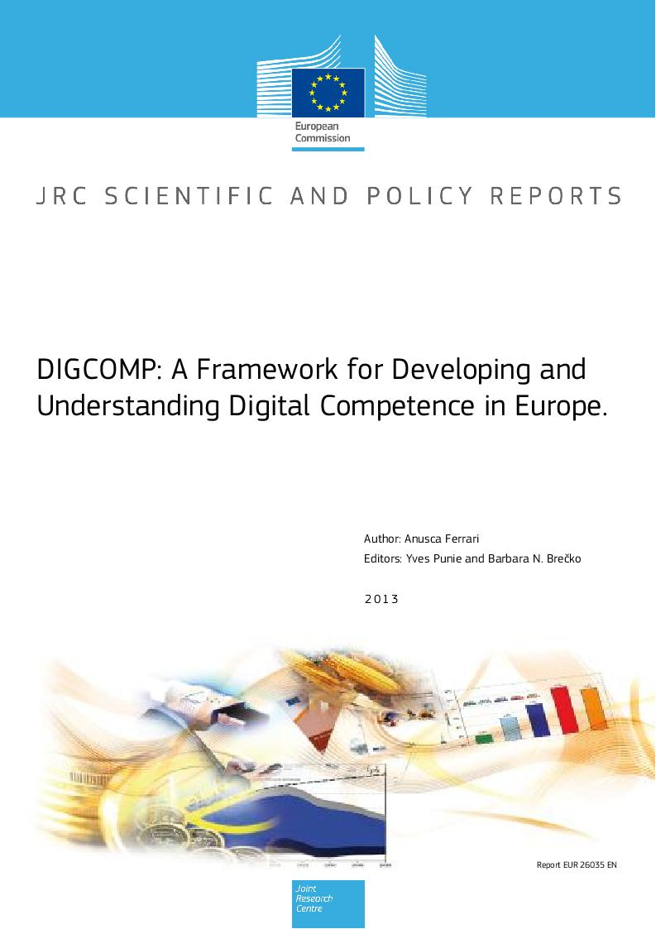
Ενότητα 1: Πλαίσιο DigComp
Μέρος 1.1: Ένα βήμα πίσω στο χρονοδιάγραμμα…
Το Ευρωπαϊκό Πλαίσιο Ψηφιακών Ικανοτήτων για Ανθρώπους, γνωστό και ως DigComp, προβλέπει ένα τυπικό μοντέλο αναφοράς της ΕΕ για τον καθορισμό βασικών ικανοτήτων που χρειάζονται οι πολίτες για να βελτιώσουν συνολικά τις ψηφιακές τους δεξιότητες και τον αλφαβητισμό πληροφορικής
Το DigComp που ιδρύθηκε έχει την κύρια πηγή πληροφοριών για πολλές πρωτοβουλίες και έργα σε εθνικό και διεθνές επίπεδο με στόχο τη βελτίωση των ψηφιακών ικανοτήτων των πολιτών της ΕΕ.
Αναπτύχθηκε από το Κοινό Κέντρο Ερευνών της Επιτροπής της ΕΕ, από σήμερα τα πλαίσια DigComp αντιπροσωπεύουν την πιο ισχυρή, αξιόπιστη και πολυμερή επιστημονική πρωτοβουλία για την παροχή κοινής κατανόησης της ΕΕ σχετικά με τα θεμελιώδη δομικά στοιχεία της ψηφιακής εκπαίδευσης.

Slide 5
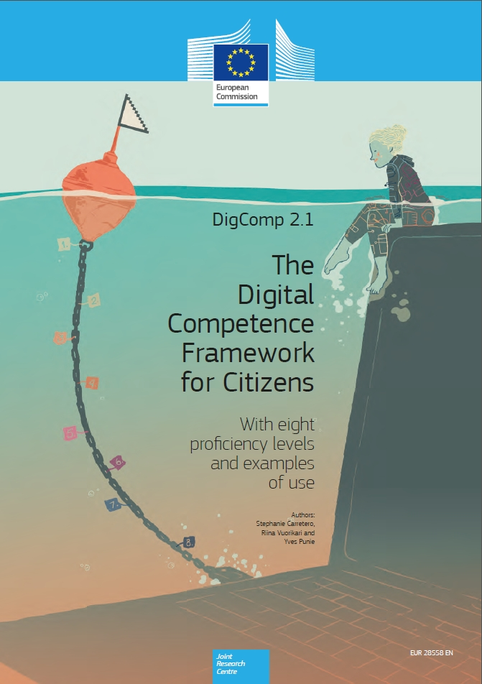
Ενότητα 1: Το Πλαίσιο DigComp
Μέρος 1.2: Ένα βήμα πίσω στο χρονοδιάγραμμα… αλλά όχι πολύ μακριά
Το 2018, έχουμε μια από τις πρώτες επίσημες ενημερώσεις του πλαισίου, δηλαδή το DigComp 2.1
Το θεωρητικό μοντέλο παραμένει το ίδιο, αλλά τώρα οι αναγνώστες έχουν επιτέλους πρόσβαση σε ένα πιο βελτιωμένο και οπτικά ελκυστικό περίγραμμα που παρέχει σαφείς και αισθητικά ελκυστικές διασυνδέσεις μεταξύ των δεδομένων ικανοτήτων και των σχετικών επιμέρους δεξιοτήτων, γνώσεων και στάσεων.
Η κύρια ενημέρωση συνίσταται στο ολοκαίνουργιο μοντέλο προόδου οκτώ επιπέδων που παρακολουθεί την πρόοδο και την επάρκεια των μαθητών σε καθεμία από τις δεδομένες ικανότητες.
Το επίπεδο επάρκειας όπως υποδεικνύεται από το πλαίσιο είναι συνάρτηση από:
Την πολυπλοκότητα της εργασίας που ο εκπαιδευόμενος είναι σε θέση να ολοκληρώσει
Την αυτονομία που έχει στη διαδικασία
Τον γνωστικό τομέα που εμπλέκεται

Slide 6
Το γενικό μοντέλο επάρκειας οκτώ επιπέδων DigComp 2.1
Επίπεδο επάρκειας | Πολυπλοκότητα εργασιών | Αυτονομία | Γνωστικός τομέας
Επίπεδο 1 | Απλή εργασία | Με καθοδήγηση | Ανάμνηση
Επίπεδο 2 | Απλή εργασία | Αυτονομία και με καθοδήγηση όπου χρειάζεται | Ανάμνηση
Επίπεδο 3 | Καθορισμένες και συνηθισμένες εργασίες, απλά προβλήματα | Αυτόνομα | Κατανόηση
Επίπεδο 4 | Καθήκοντα και καλά καθορισμένα και μη συνηθισμένα προβλήματα | Ανεξάρτητα και σύμφωνα με τις ανάγκες | Κατανόηση
Επίπεδο 5 | Διαφορετικές εργασίες και προβλήματα | Καθοδήγηση άλλων | Εφαρμογή
Επίπεδο 6 | Οι πιο κατάλληλες εργασίες | Ικανότητα προσαρμογής στους άλλους σε ένα περίπλοκο πλαίσιο | Εκτίμηση
Επίπεδο 7 | Επίλυση σύνθετων προβλημάτων με περιορισμένες λύσεις | Συμβολή στην επαγγελματική πρακτική και καθοδήγηση άλλων | Δημιουργία
Επίπεδο 8 | Επίλυση σύνθετων προβλημάτων με πολλούς παράγοντες που αλληλοεπιδρούν | Πρόταση νέων ιδεών και διαδικασιών | Δημιουργία
Πηγή: DigComp 2.1, σελ. 13

Slide 7
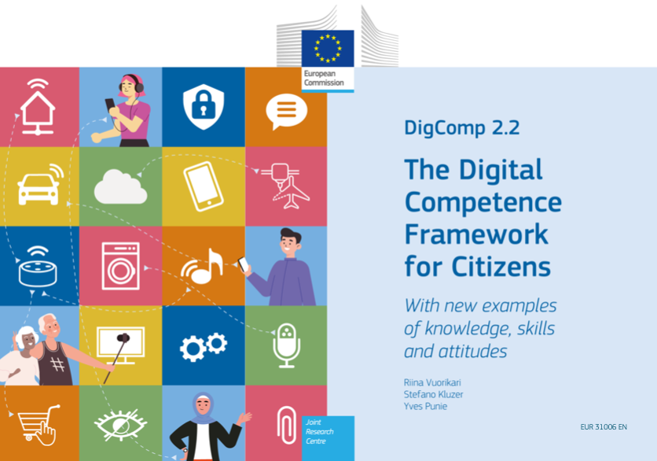
Ενότητα 1: Το Πλαίσιο DigComp
Μέρος 1.3: Το Παρόν
Το 2022, μετά την πολιτική και τις θεσμικές προσπάθειες για τη διατήρηση της δίδυμης μετάβασης των κοινωνιών και των οικονομιών της ΕΕ, το ΚΚΕρ της Επιτροπής της ΕΕ δημοσίευσε τη δεύτερη επίσημη συνέχεια του DigComp, δηλαδή το DigComp 2.2
Ζητήθηκε η γνώμη σχετικά μεγάλου αριθμού ενδιαφερομένων καθ' όλη τη διάρκεια της διαδικασίας αναβάθμισης του DigComp 2.2, μεταξύ άλλων μέσω της ειδικής Κοινότητας Πρακτικής* που ιδρύθηκε για το σκοπό αυτό (συμπεριλαμβανομένων εμπειρογνωμόνων από διεθνείς οργανισμούς όπως η UNESCO, η UNICEF, η ILO, η Παγκόσμια Τράπεζα).
Περισσότερα από 250 νέα παραδείγματα εφαρμοσμένης γνώσης, δεξιοτήτων και στάσεων παρατίθενται σε αυτή τη φιλόδοξη νέα έκδοση.
Τα παραδείγματα προορίζονται να παρέχουν απτές αναφορές και τεχνογνωσία χρήσης σε αναγνώστες και χρήστες του πλαισίου – και σχετικές σε όλους τους τομείς της Δια Βίου Μάθησης (δηλαδή, AE, VET, κ.λπ.)
*Με τo IHF επίσης ως ενεργό μέλος

Slide 8
Ενότητα 2: Περιεχόμενο και δομή του DigComp
Μέρος 2.1: Αποποίηση ευθύνης – ο επίσημος ορισμός της ψηφιακής ικανότητας
(...) σίγουρη και κριτική χρήση της τεχνολογίας της κοινωνίας της πληροφορίας (IST) για εργασία, αναψυχή και επικοινωνία. Υποστηρίζεται από βασικές δεξιότητες(*) στις ΤΠΕ: χρήση υπολογιστών για ανάκτηση, αξιολόγηση, αποθήκευση, παραγωγή, παρουσίαση και ανταλλαγή πληροφοριών, καθώς και για επικοινωνία και συμμετοχή σε συνεργατικά δίκτυα μέσω του Διαδικτύου.
* Οι δεξιότητες που απαιτούνται περιλαμβάνουν την ικανότητα αναζήτησης, συλλογής και επεξεργασίας πληροφοριών και χρήσης τους με κριτικό και συστηματικό τρόπο, αξιολόγηση της συνάφειας και διάκριση του πραγματικού από το εικονικό ενώ αναγνωρίζονται οι σύνδεσμοι.
Τα άτομα θα πρέπει να έχουν δεξιότητες χρήσης εργαλείων για την παραγωγή, παρουσίαση και κατανόηση σύνθετων πληροφοριών και την ικανότητα πρόσβασης, αναζήτησης και χρήσης υπηρεσιών που βασίζονται στο Διαδίκτυο.
Τα άτομα θα πρέπει επίσης να μπορούν να χρησιμοποιούν τις ΤΠΕ για να υποστηρίξουν την κριτική σκέψη, τη δημιουργικότητα και την καινοτομία.

Slide 9
Ενότητα 2: Περιεχόμενο και δομή του DigComp
Μέρος 2.2: Ο επίσημος ορισμός της ψηφιακής ικανότητας (σε απλή γλώσσα)
Ψηφιακή ικανότητα σημαίνει ενασχόληση και χρήση της ψηφιακής τεχνολογίας για μάθηση, στην εργασία και για κοινωνική συμμετοχή με αυτοπεποίθηση, κριτικό και υπεύθυνο τρόπο.
Περιλαμβάνονται όλες οι πληροφορίες και η παιδεία δεδομένων, η επικοινωνία και η ομαδική εργασία, η παιδεία στα μέσα επικοινωνίας, η παραγωγή ψηφιακού περιεχομένου (συμπεριλαμβανομένου του προγραμματισμού), η ασφάλεια (συμπεριλαμβανομένων των ικανοτήτων ψηφιακής ευημερίας και ασφάλειας στον κυβερνοχώρο), ανησυχίες που σχετίζονται με την πνευματική ιδιοκτησία, την επίλυση προβλημάτων και την κριτική σκέψη.
Οι ικανότητες περιλαμβάνουν γνώσεις, δεξιότητες και στάσεις. Με άλλα λόγια, αποτελούνται από έννοιες και πληροφορίες (γνωστές και ως γνώση), περιγραφές ικανοτήτων (όπως η ικανότητα εκτέλεσης εργασιών) και στάσεις (π.χ. μια νοοτροπία δράσης ή αντίδρασης).

Slide 10
Ενότητα 2: Περιεχόμενο και δομή του DigComp
Μέρος 2.3: Ανάλυση του πλαισίου DigComp
Θέμα εκπαίδευσης | Ικανότητες
1. Πληροφοριακός γραμματισμός και γνώση δεδομένων | 1.1 Περιήγηση, αναζήτηση και φιλτράρισμα δεδομένων, πληροφοριών και ψηφιακού περιεχομένου 1.2 Αξιολόγηση δεδομένων, πληροφοριών και ψηφιακού περιεχομένου 1.3 Διαχείριση δεδομένων, πληροφοριών και ψηφιακού περιεχομένου
2. Επικοινωνία και συνεργασία | 2.1 Αλληλεπίδραση μέσω ψηφιακών τεχνολογιών 2.2 Κοινή χρήση μέσω ψηφιακών τεχνολογιών 2.3 Συμμετοχή στην ιθαγένεια μέσω ψηφιακών τεχνολογιών 2.4 Συνεργασία μέσω ψηφιακών τεχνολογιών 2.5 Netiquette 2.6 Διαχείριση ψηφιακής ταυτότητας
3. Δημιουργία ψηφιακού περιεχομένου | 3.1 Ανάπτυξη ψηφιακού περιεχομένου 3.2 Ενσωμάτωση και εκ νέου επεξεργασία ψηφιακού περιεχομένου 3.3 Πνευματικά δικαιώματα και άδειες 3.4 Προγραμματισμός
4. Ασφάλεια | 4.1 Προστατευτικές συσκευές 4.2 Προστασία προσωπικών δεδομένων και απορρήτου 4.3 Προστασία της υγείας και της ευημερίας 4.4 Προστασία του περιβάλλοντος
5. Επίλυση προβλήματος | 5.1 Επίλυση τεχνικών προβλημάτων 5.2 Προσδιορισμός αναγκών και τεχνολογικών απαντήσεων 5.3 Δημιουργική χρήση ψηφιακών τεχνολογιών 5.4 Εντοπισμός κενών ψηφιακών ικανοτήτων
Με ιδιαίτερη έμφαση στις ακόλουθες εγκάρσιες διαστάσεις:
Υλικό ελέγχου γεγονότων και οι πηγές του, εντοπισμός ψεύτικων ειδήσεων και βαθιά πλαστά.
Η τάση προς υπηρεσίες και εφαρμογές διαδικτύου που βασίζονται σε δεδομένα.
Αλληλεπίδραση μεταξύ χρηστών και συστημάτων AI.
Η εμφάνιση νέων τεχνολογιών όπως το Internet of Things (IoT).
Ανησυχίες για την περιβαλλοντική βιωσιμότητα (π.χ. πόροι που καταναλώνονται από τις ΤΠΕ).
Νέες και σύγχρονες καταστάσεις (π.χ. εργασία εξ αποστάσεως και υβριδική εργασία).

Slide 11
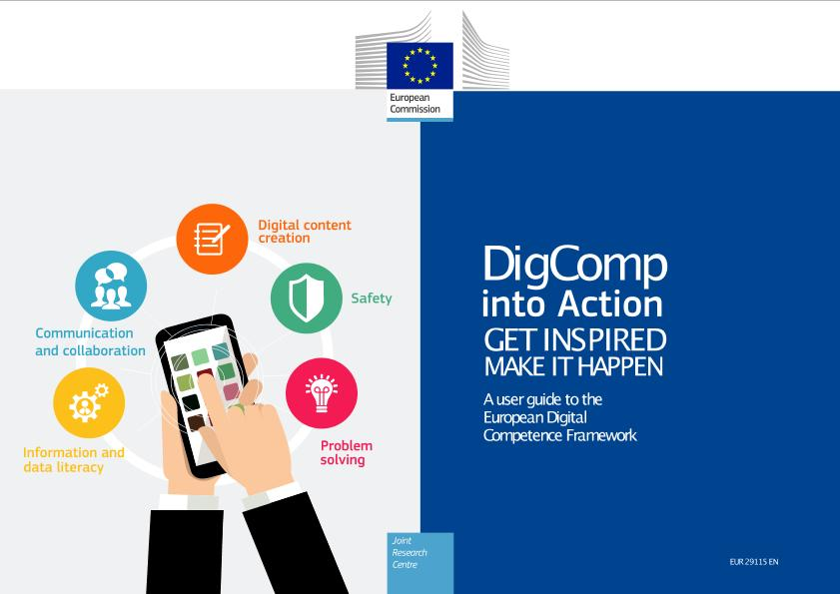
Επικύρωση στην πράξη του πλαισίου DigComp
Εάν ενδιαφέρεστε να μάθετε περισσότερα για τις δυνατότητες και τις ευκαιρίες που προκύπτουν από τη λειτουργία του DigComp, έχετε στη διάθεσή σας μια μακρά λίστα περιπτωσιολογικών μελετών που επιλέχθηκαν από την Ευρωπαϊκή Επιτροπή ως καλές πρακτικές για την εφαρμογή του πλαισίου (κάντε κλικ στην εικόνα για πρόσβαση στο αρχείο):

Slide 12
Ανακεφαλαίωση
+++
DigComp
Το Ευρωπαϊκό Πλαίσιο Ψηφιακών Ικανοτήτων για Ανθρώπους, που μερικές φορές αναφέρεται ως DigComp, παρέχει έναν μηχανισμό για την ενίσχυση της ψηφιακής ικανότητας των πολιτών ενώ υποστηρίζει εθνικά πλαίσια και ατζέντα ψηφιακών δεξιοτήτων.
+++
DigComp 2.0
Το DigComp 2.0 δημοσιεύτηκε το 2016. Ήταν μια ενημέρωση που σχεδιάστηκε για να διευκρινίσει τις έννοιες και να προσαρμόσει το περιεχόμενο στις μεταβαλλόμενες ανάγκες και στις προτάσεις των χρηστών.
+++
DigComp 2.1
Το DigComp 2.1, μια έκδοση του πλαισίου, κυκλοφόρησε το 2018 και βασίστηκε στο εννοιολογικό μοντέλο αναφοράς που δίνεται στο DigComp 2.0.
+++
DigComp 2.2
Περισσότερα από 250 νέα παραδείγματα γνώσεων, δεξιοτήτων και συμπεριφορών περιλαμβάνονται.

Slide 13
Αυτοαξιολόγηση :
Πότε δημοσιεύτηκε το DigComp 2.2;
Πόσες περιοχές ικανοτήτων έχει το DigComp;
2020
2021
2022
3
4
5
Η τεχνητή νοημοσύνη και το διαδίκτυο των πραγμάτων περιλαμβάνονται στο:
Ένα νέο στοιχείο του DigComp 2.2 ήταν:
DigComp
DigComp 2.0
DigComp 2.2
Συμμετοχή ενός ευρέος φάσματος ενδιαφερομένων
Ο ορισμός της ψηφιακής ικανότητας
Η συμπερίληψη των επιπέδων EQF
Πόσα παραδείγματα παρέχονται από το DigComp 2.2;
150
200
250

Slide 14
ΕΥΧΑΡΙΣΤΩ
moreproject.eu

